Slide 1
Via glicolítica
Lógica geral da via glicolítica: rendimento de ATP
Desidrogenases
Fosforilação ao nível do substrato: Acoplamento da oxidação biológica com a síntese de ATP
Passos reversíveis e irreversíveis
Lançadeiras
6. Fermentação
7. Metabolismo etanol
Mauricio S. Baptista
Departamento de Bioquímica
Instituto de Química da Universidade de São Paulo

Slide 2
1. Lógica geral da via glicolítica: gerar ATP, precursores para outras vias catabólicas e anabólicas

Slide 3
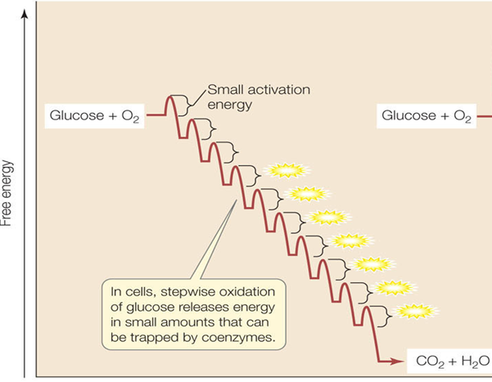
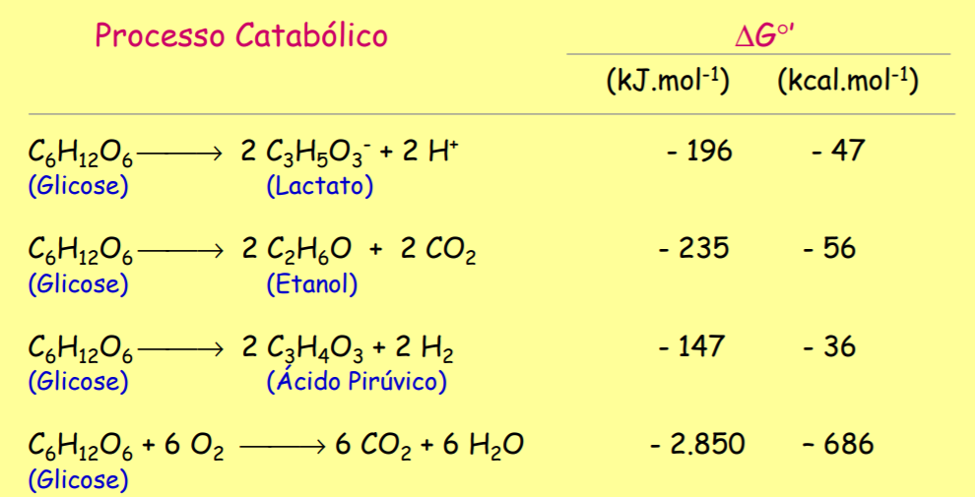
Via glicolítica

Slide 4
ALGUMAS ENZIMAS
Quinases: Catalisam a transferência de um grupo fosfato de um composto de alta energia (em geral ATP) para um aceptor.
Isomerases: Catalisam reações de isomerização.
Mutases: Isomerases que catalisam a transferência de grupos fosfatos de baixa energia de uma posição para outra, na mesma molécula.
Desidrogenases: Catalisam reações de óxido-redução, por transferência de hidrogênio do substrato para uma coenzima, geralmente NAD+ ou FAD. Estas reações, na maior parte dos casos, são reversíveis.
Aldolases: Cindem açúcares fosforilados, dando origem a diidroxiacetona fosfato e a outro açúcar, com três átomos de carbono a menos que o substrato original.
Fosfatases: Catalisam reações de hidrólise de ésteres de fosfato.

Slide 5
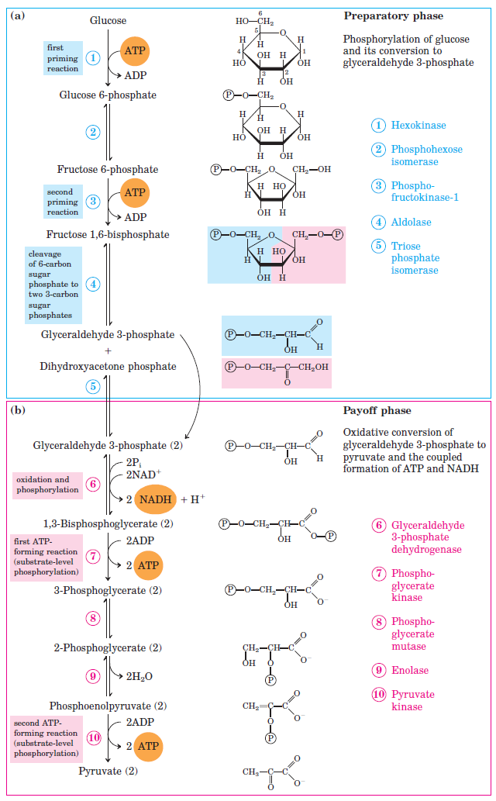

Slide 6
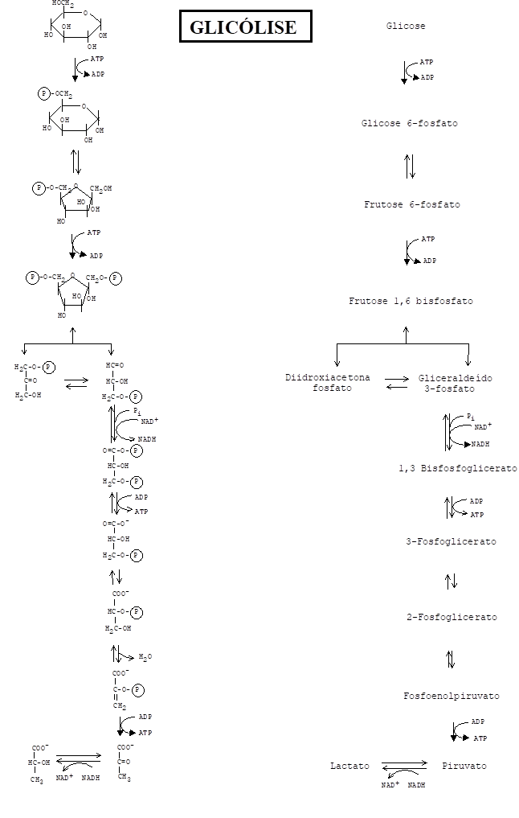
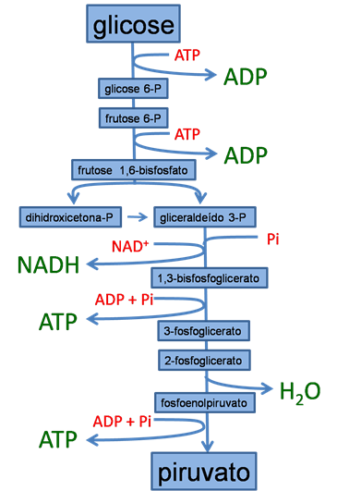
Saldo de ATP?
Gastou 2 ATP
Formou 4 ATP
Saldo=2
Lactato
NADH
NAD⁺

Slide 7
Saldo de ATP?
Gastou 2 ATP
Formou 4 ATP
Saldo=2
Lactato
NADH
NAD⁺

Slide 8
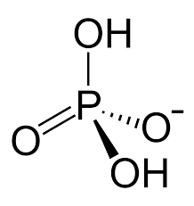
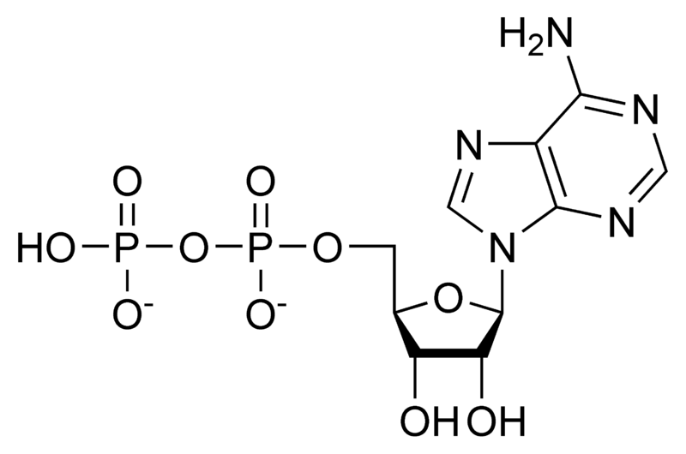
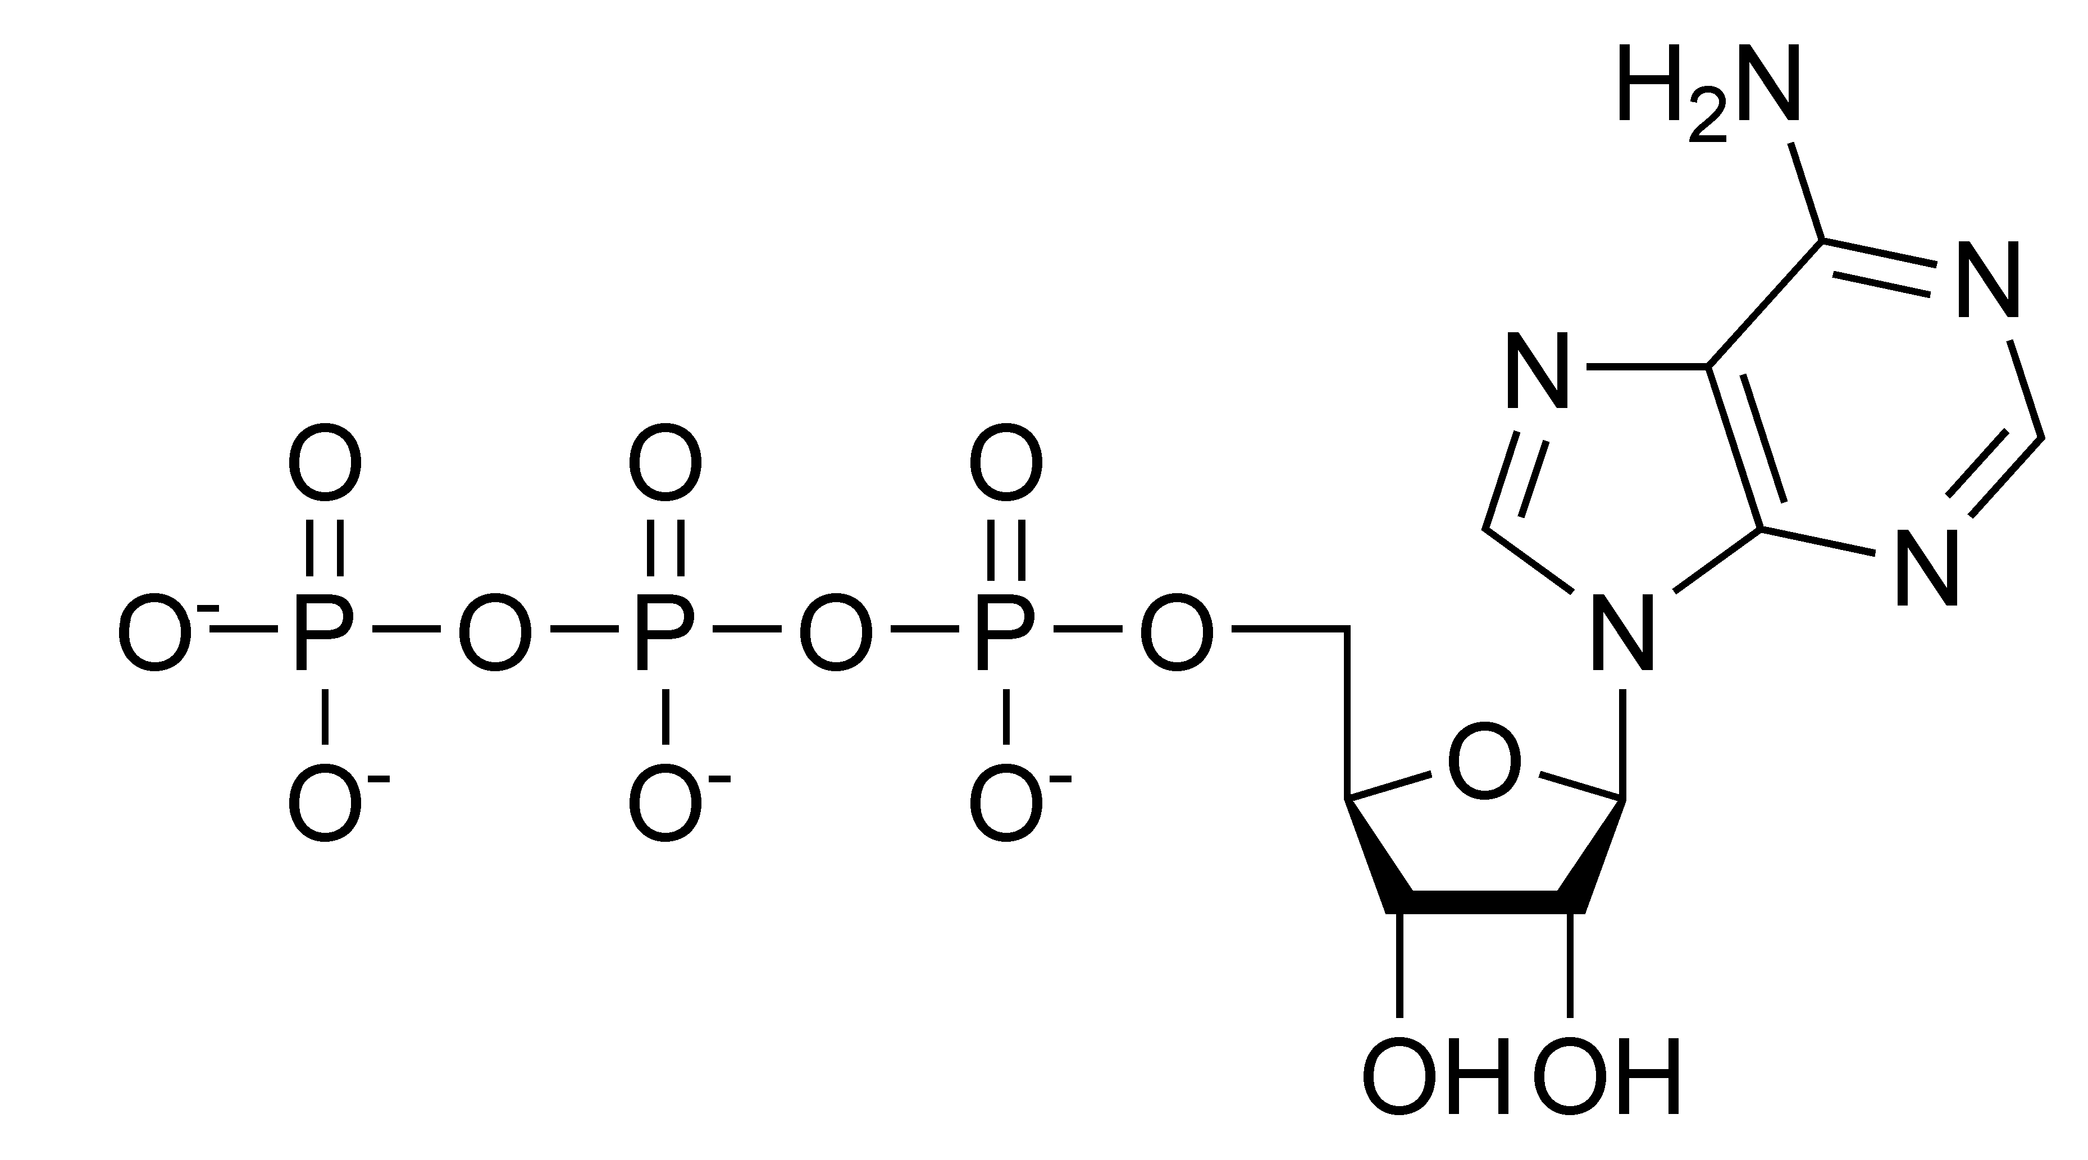
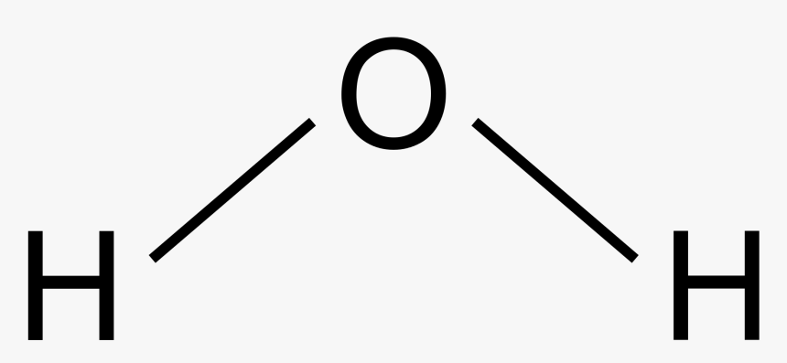
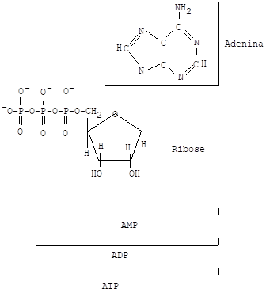
ΔGº = - 8kcal/mol
100% Glicose lactato, ΔGº = -47 kcal/mol
34 % 2ATP 2ADP + 2Pi ΔGº = - 16 kcal/mol
ATP = Adenosina 5'-trifosfato

Slide 9
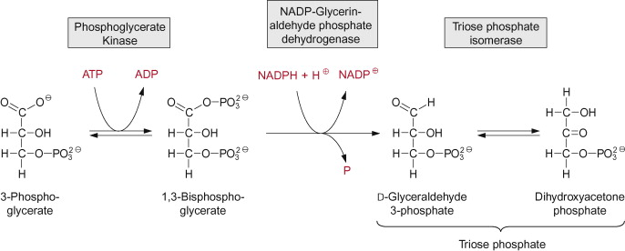
Acoplamento de oxidação com síntese de ATP
Gliceraldeido 3P desidrogenase
NADH + H⁺
NAD⁺

Slide 10
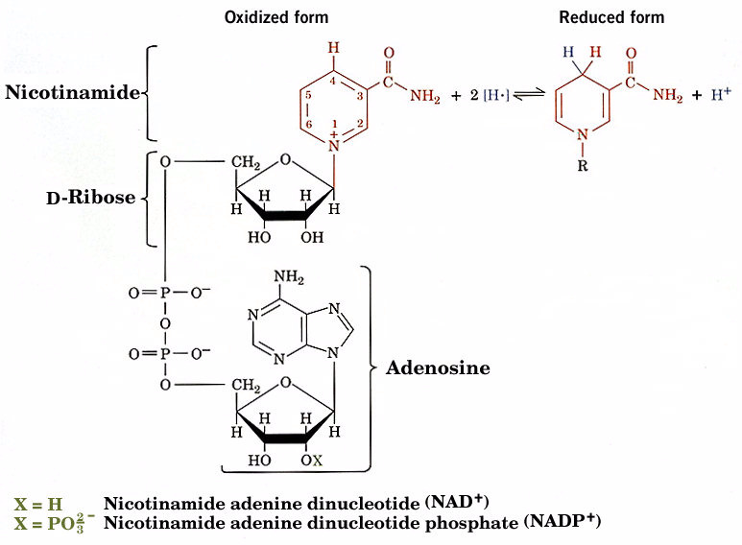
Nicotinamida=vitamina B3
NAD⁺
NICOTINAMIDA ADENINA DINUCLEOTÍDEO

Slide 11
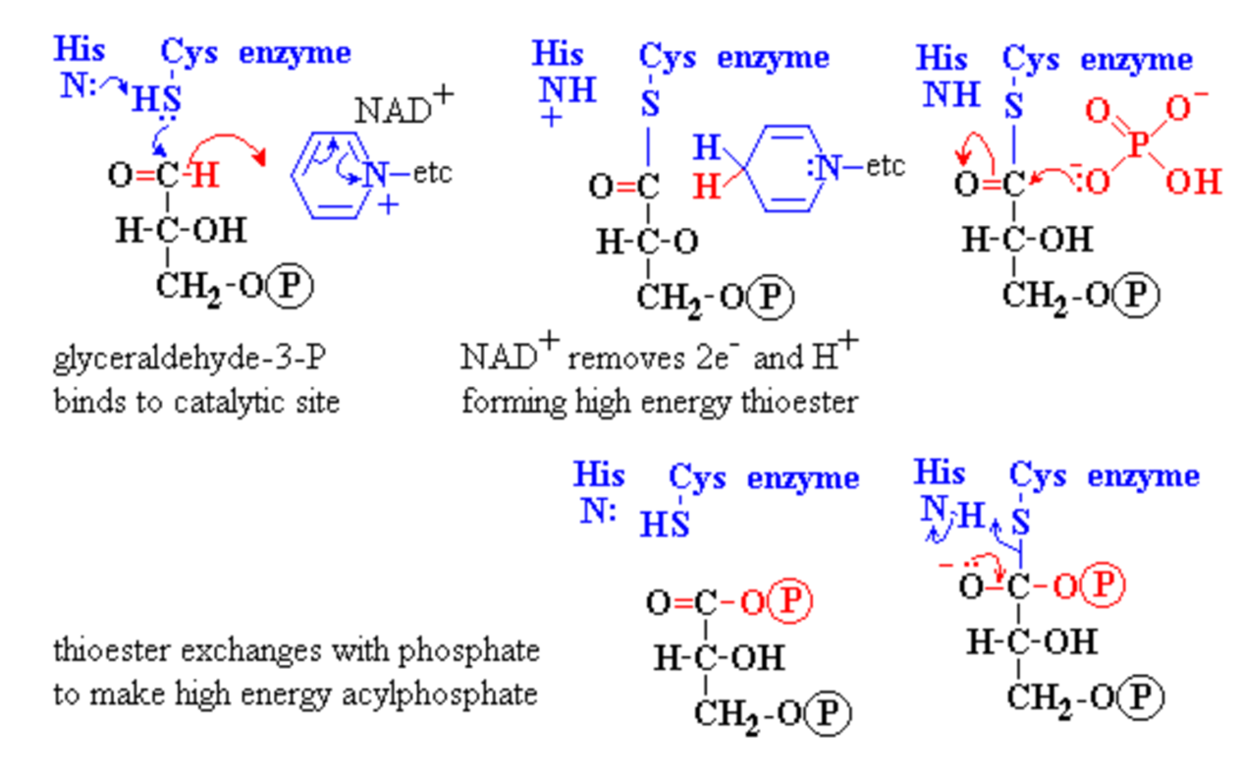

Slide 12
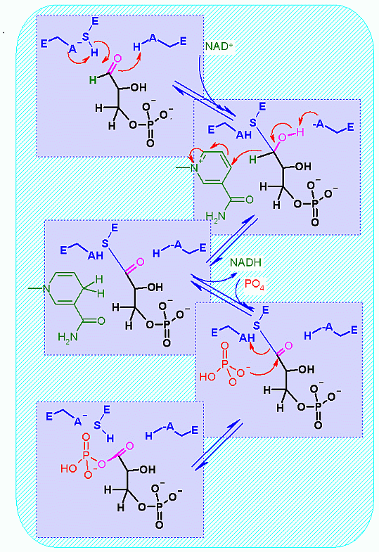
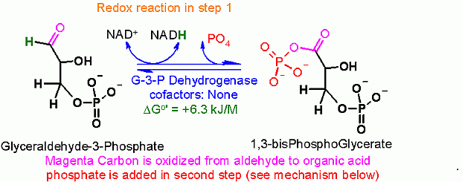
ΔG ~ + 1,5 Kcal/mol

Slide 13
Fosforilação ao nível do substrato: Acoplamento da oxidação biológica com a síntese de ATP

Slide 14
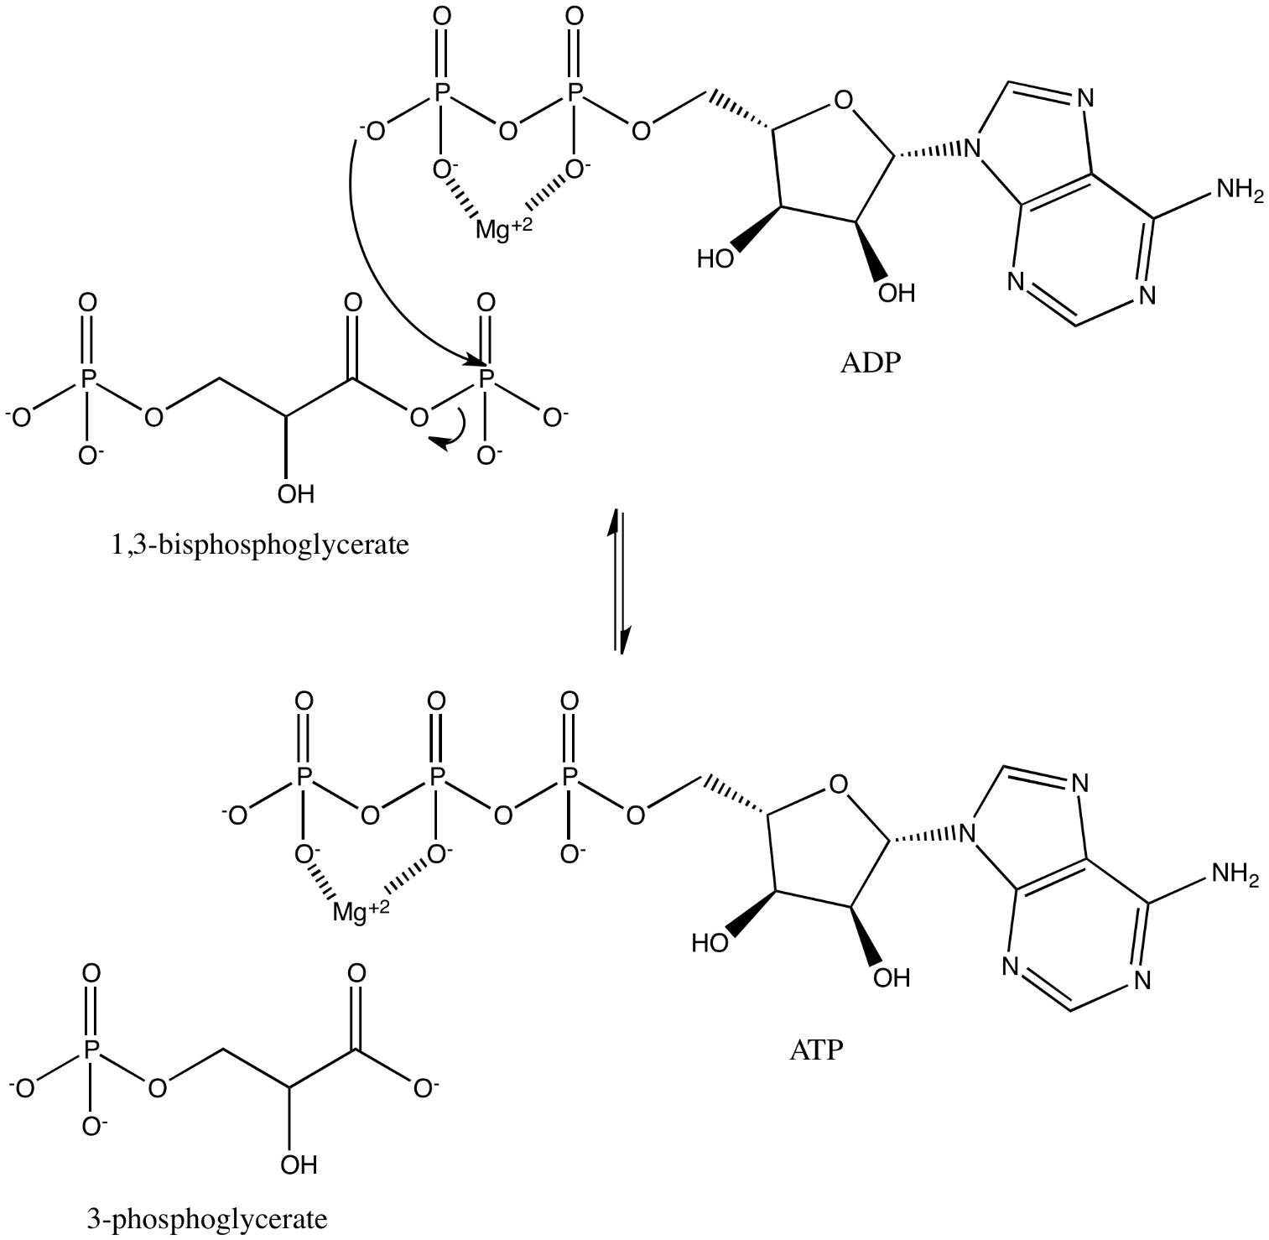
Fosfoglicerato quinase
ΔG ~ -4,5Kcal/mol

Slide 15
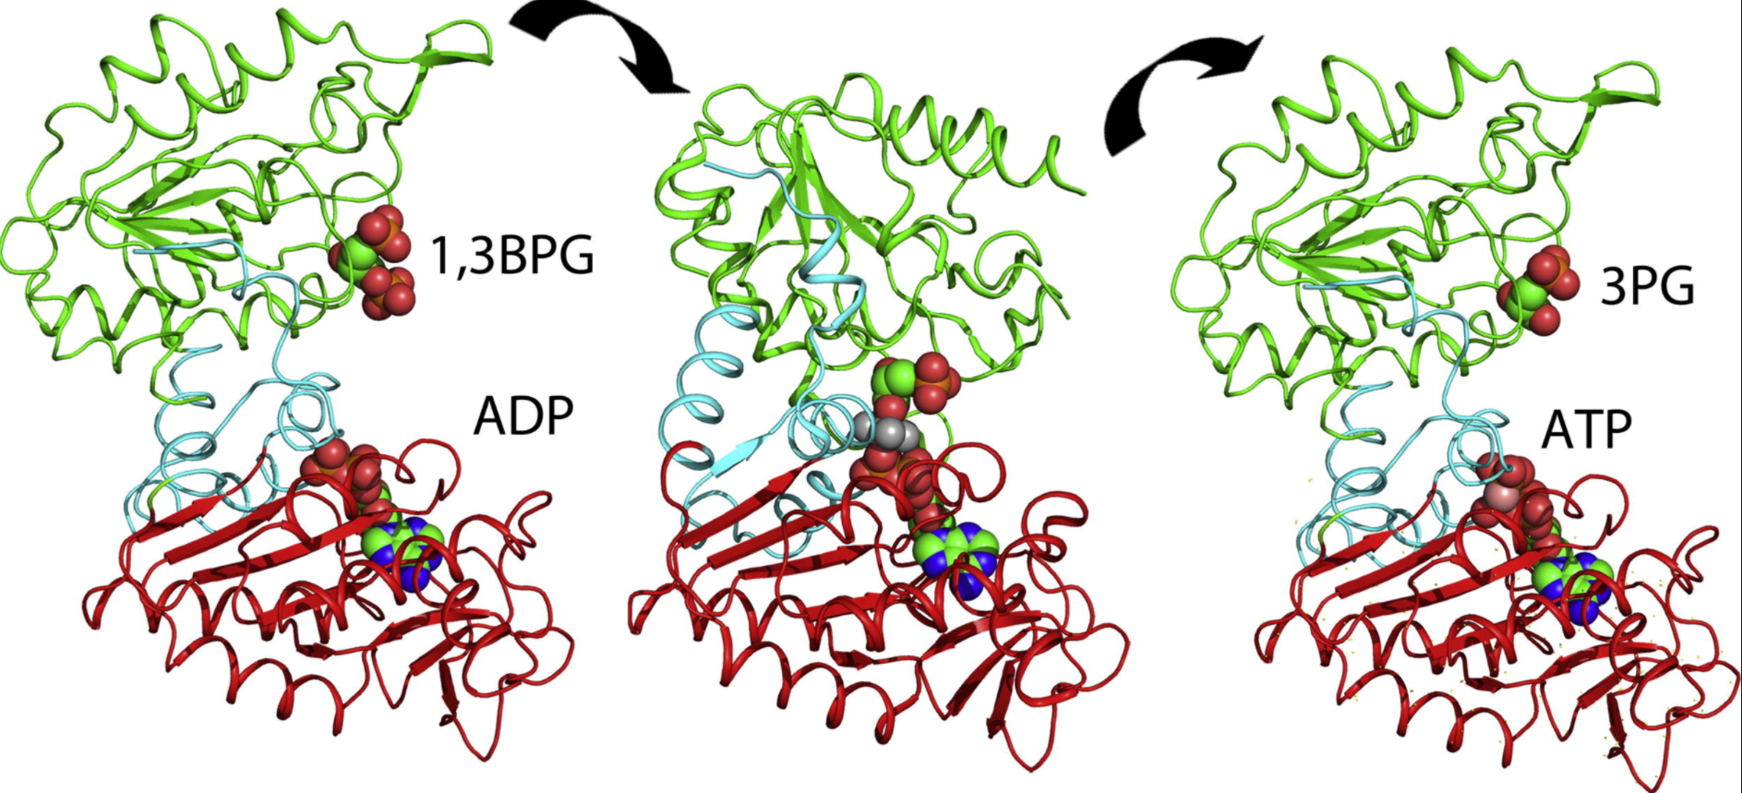

Slide 16
4. Passos reversíveis e irreversíveis

Slide 17
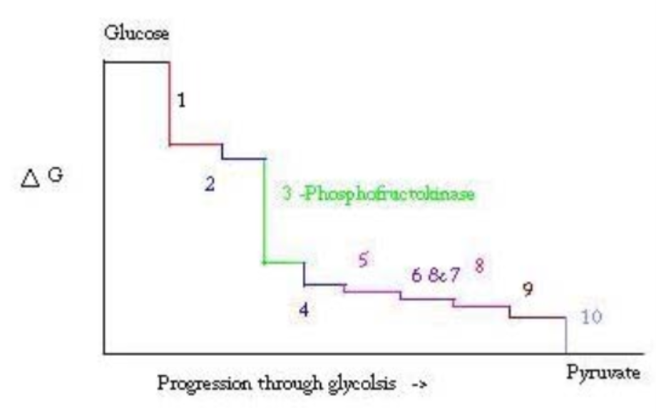
Passos irreversíveis
regulação

Slide 18
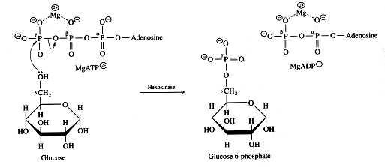
Hexoquinase
Porque não ocorre a hidrólise?
https://www.youtube.com/watch?v=2gZDHMQcgtQ

Slide 19
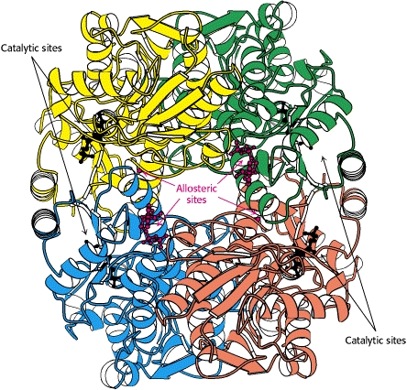
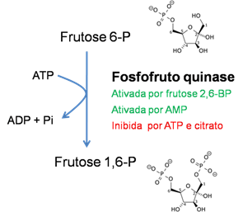
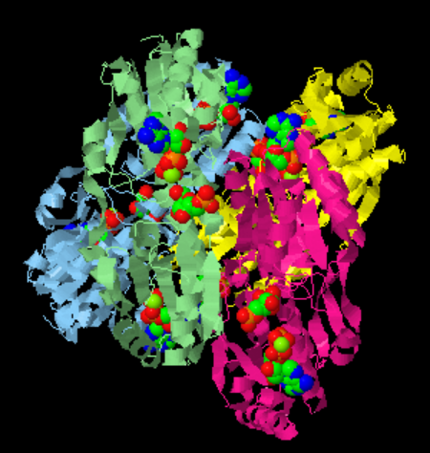
Fosfofrutoquinase 1

Slide 20
Fosfofrutoquinase 1
velocidade
AMP
ATP
[Frutose 6 fosfato]

Slide 21
5. Lançadeiras

Slide 22
Lançadeiras e a conexão da via glicolítica com a respiração mitocondrial
Regulação da via glicolítica pelo nível energético [ATP]/[ADP]
2. Regulação da via glicolítica pelo nível de respiração celular [NAD⁺]/[NADH]
3. Lançadeiras
Mauricio S. Baptista
Departamento de Bioquimica, IQUSP

Slide 23
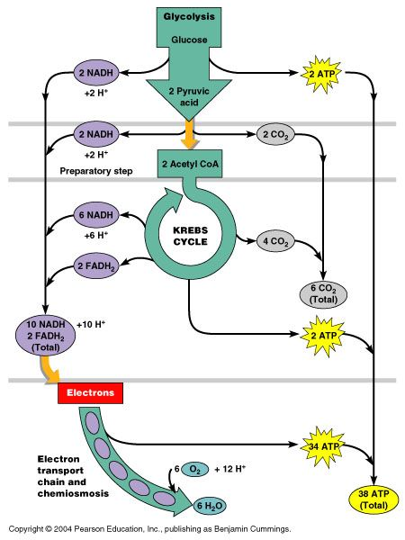


Nível energético das células definem muitas regulações alostéricas
ATP
ADP + Pi
ADP
AMP + Pi
2ADP
ATP + AMP
[ATP]+[ADP]+[AMP]=cte
ATP
ADP + Pi
[ATP]/[ADP]
Nível energético alto
[ATP]/[ADP]
Nível energético baixo
Condição | ΔG (kJ/mol) | [ATP]/[ADP]
Equilíbrio | 0 | 10⁻⁷
Células | -57 | 10³

Slide 24
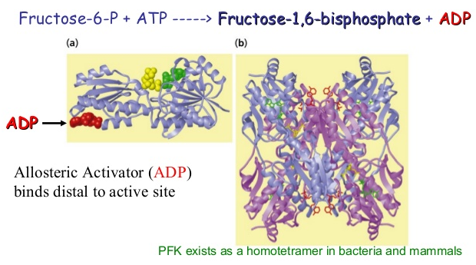
ADP e ATP são respectivamente fortes moduladores alostéricos positivos e negativos da FFQ1. Se ADP liga no sítio alostérico a enzima fica ativa se ATP liga a enzima fica inibida
Glicose
ADP +
ATP -
FFQ1
Piruvato

Slide 25
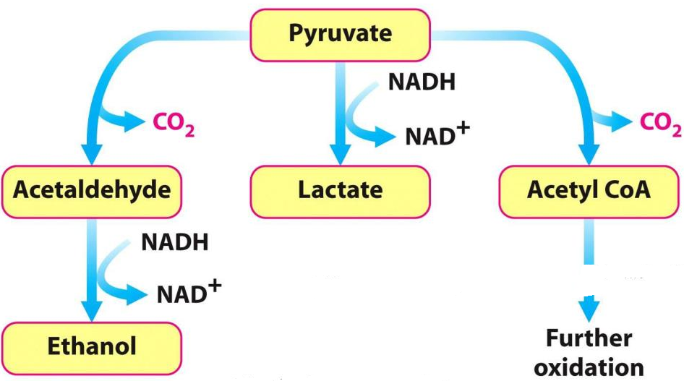
O destino do piruvato e relação
[NAD⁺]/[NADH]
[NAD⁺]/[NADH] = 1000
(citossol)
NADH
NAD+
2ATP
36-38ATP

Slide 26

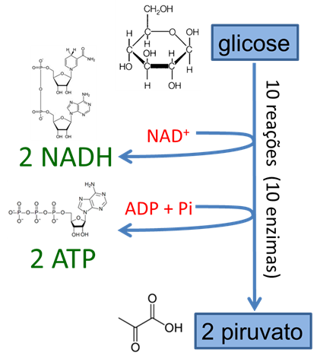
Membrana Mitocondrial Interna
Mitocôndrias
Citossol
lançadeiras
Cadeia respiratória
O₂
H₂O
Ciclo Krebs
Transportador mitocondrial de piruvato

Slide 27
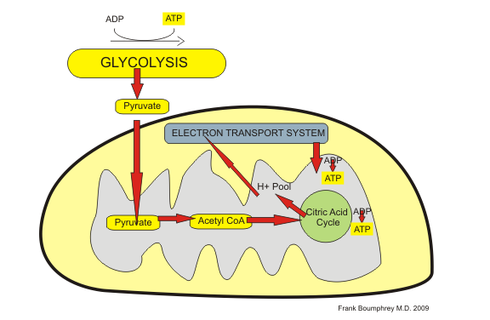
Mitocôndria
NADH
?
Membrana externa
Membrana mitocondrial interna
~1µm

Slide 28
Como NADH entra na mitocôndria? Resposta: não entra...
Nicotinamida=vitamina B3
NADH
NICOTINAMIDA ADENINA DINUCLEOTÍDEO

Slide 29
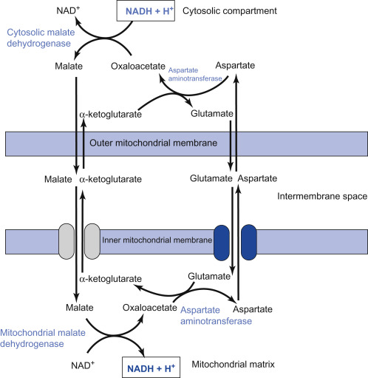
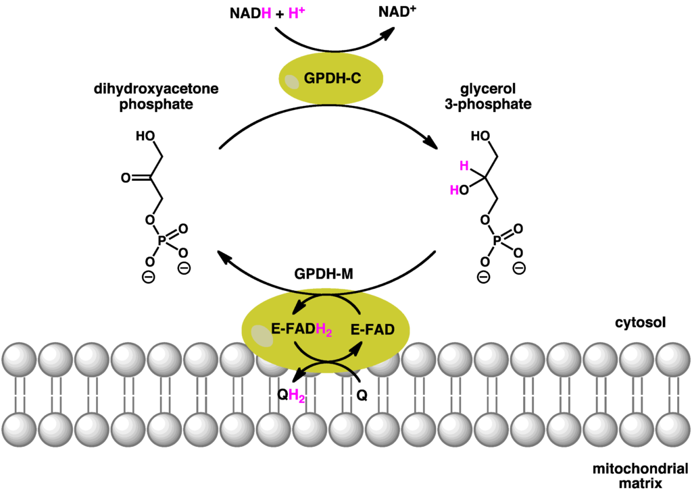
Transporte dos potenciais de redução para mitocôndria: Lançadeiras
Glicerol fosfato: 1 NADH → FADH₂
Malato-aspartato: 1 NADH → 1NADH

Slide 30
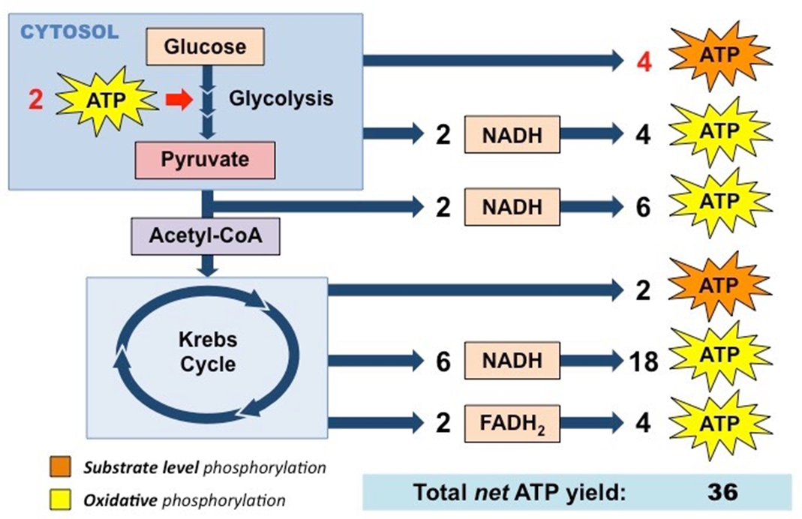
Porque é diferente?

Slide 31
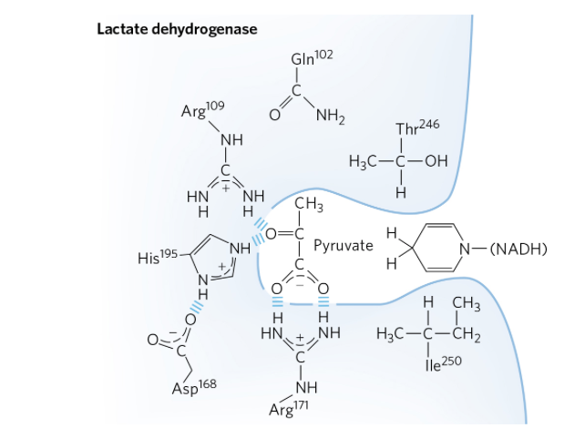
[NADH]
O Destino do piruvato e a lactato desidrogenase
Piruvato
Lactato
lactato desidrogenase
(LD)
A LD foi selecionada para manter a [NAD⁺]/[NADH] ~ 1000
no citossol

Slide 32
6. Fermentação

Slide 33
Mitocôndrias
Membrana Mitocondrial Interna
Citossol
lançadeiras
Cadeia respiratória
O₂
H₂O
Ciclo Krebs
Transportador mitocondrial de piruvato

Slide 34
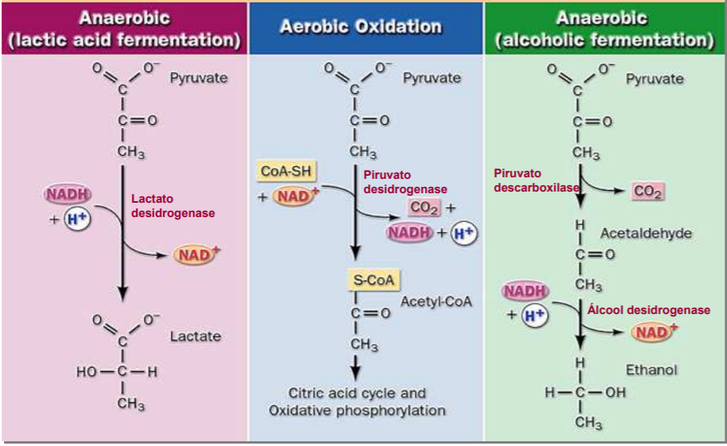
Os destinos do piruvato

Slide 35
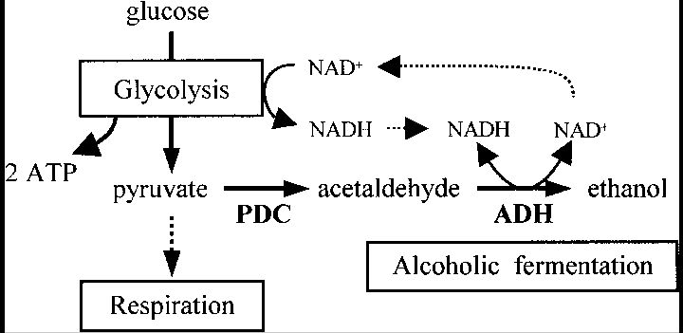
Fermentação alcoolica:
Crescimento de levedos sem O₂
ATP/ADP
FFQ1
NADH/NAD⁺
Mitocôndrias
Membrana Mitocondrial Interna
Citossol
lançadeiras
Cadeia respiratória
O₂
H₂O
Ciclo Krebs
Transportador mitocondrial de piruvato

Slide 36
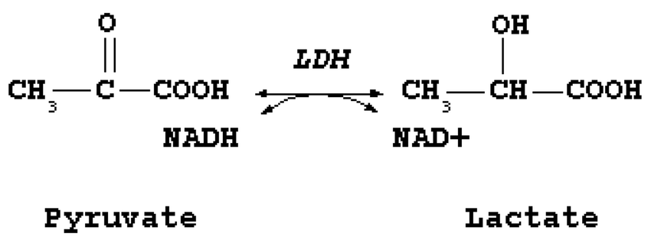
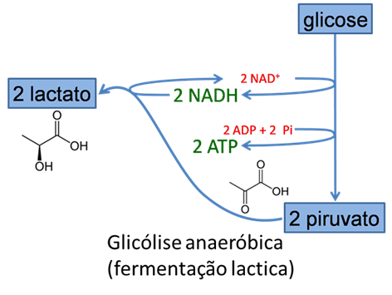
Fermentação lática:
Atividade física intensa
ATP/ADP
FFQ1
NADH/NAD⁺

Slide 37

Mitocôndrias
Membrana Mitocondrial Interna
Citossol
lançadeiras
2 ATP/mol Glicose
Cadeia respiratória
O₂
H₂O
36-38 ATP/mol Glicose
Ciclo Krebs
Transportador mitocondrial de piruvato

Slide 38
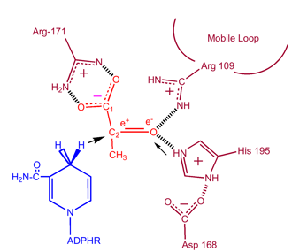
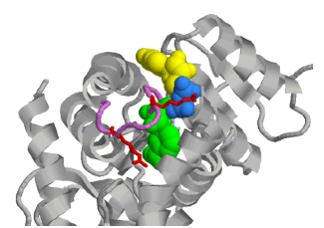
Desenho mostrando o sítio ativo da lactato desidrogenase. O substrato piruvato é mostrado em vermelho. A transferência de hidreto é indicado pela seta em preto, e a transferência de hidrogênio também está representada por uma seta em preto.
A lactato desidrogenase não tem zinco. A ativação da carbonila ou da hidroxila, na redução e oxidação respectivamente é realizada por arginina e histidina.
Estrutura em fita da LDH na proximidade do sítio ativo. A proteína é mostrado em cinza com o loop flexível mostrado em roxo e seus dois resíduos Arg mostrado em vermelho; esse loop se fecha sobre o bolso proteico após tanto NADH e substrato ligarem. A Arg109 entra em contato com o substrato ligado. NADH é mostrado em três partes adenosina (amarelo), pirofosfato (azul), e nicotinamida (verde). Substrato ligado não é mostrada, mas a sua localização está situada na extremidade da porção de nicotinamida do NADH.

Slide 39
6. Metabolismo do etanol

Slide 40
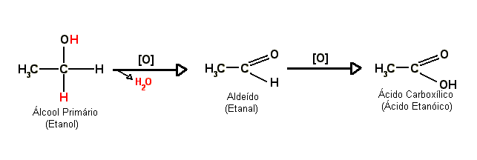
Álcool oxidando à aldeido

Slide 41
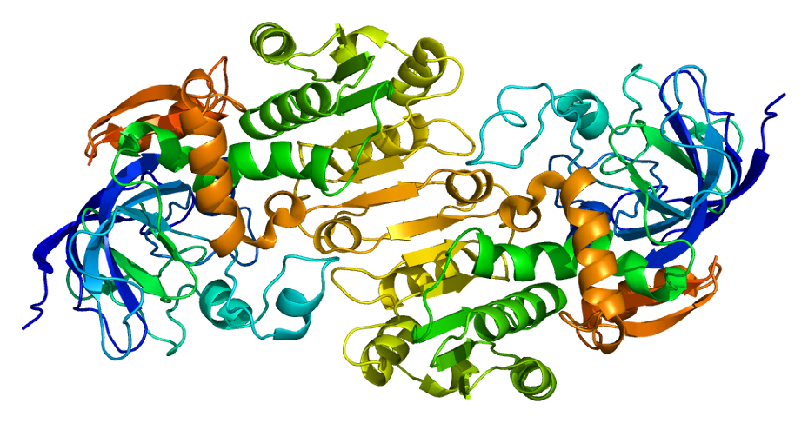
Álcool desidrogenase

Slide 42
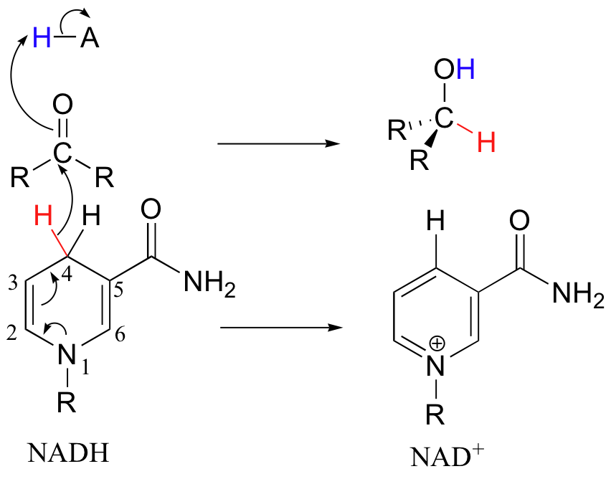

Slide 43
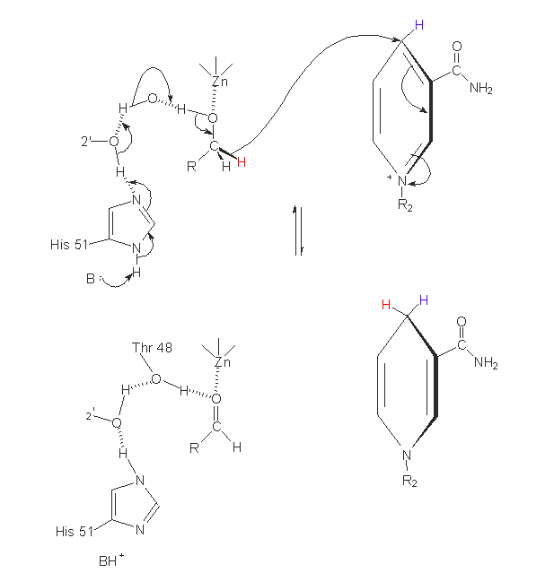
Zinco é um cofator para muitas
desidrogenases

Slide 44
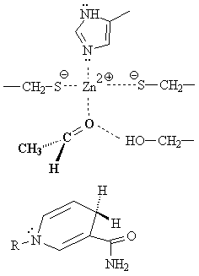
Zinco, o cofator inorgânico de muitas desidrogenases. Sua ligação e localização também são definidas por muitas interações com aminoácidos

Slide 45
Acetaldeido é o principal composto responsável pelos sintomas da embriagues
Aldeido oxidando para ácido carboxílico

Slide 46
Bioquímica do tiro de 100 metros...
Explique com as regulações mencionadas porque qualquer corredor de 100 metros rasos produzirá lactato no músculo!

